Slide 1
Тарсунин кьил: Сложный предложенидикай малуматар

Slide 2
1. Ч I ал халкьдин девлет я.
2. Дидед ч I ал тийижир инсан ч I ехи бахтуникай магьрум я.
3. Ч I ал акьулдин булах я, акьул – ч I алан дамах.
4. Гзаф чир хьайила, инсан къуватлу жеда.

Slide 3
Тикрарун
1. Предложение квез лугьуда?
2. Къурулушдиз килигна предложенияр гьихьтинбур жеда?
3. Простой предложение квез лугьуда?
4. Квез сложный предложенидикай вуч чида?

Slide 4
Предложенияр кхьин ва абурун жуьреяр тайинарун:
. 1) Хипехъанри лапагар дагълариз хутахзавай .
2) Т I ебиатди чин ч I урна, тIурфан къарагъна, хар къвана, кьуд пата саврухди къув яна, цавар шехьна.

Slide 5
Кьвед ва я са шумуд простой предложенидин къурулуш авай, вични умуми манадалди битав хьанвай ч I алан уьлчмедиз сложный предложение лугьуда.

Slide 6
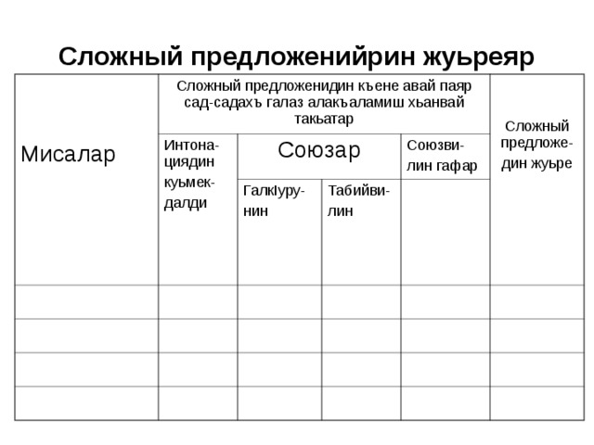

Slide 7
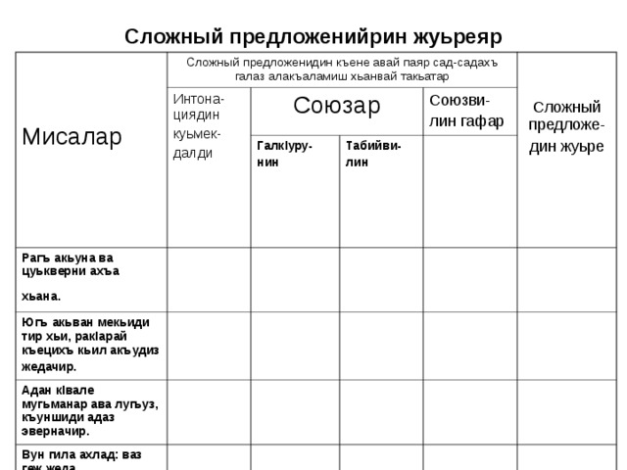

Slide 8
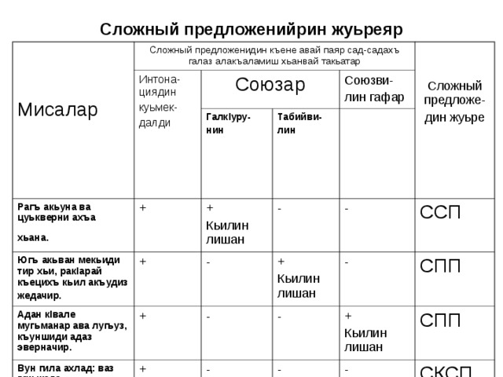

Slide 9
Тест
Сложный предложенияр чара ая.
1. И масан чилел вири ала: хъсан шикилар, т I ебиатдин гуьзел акунар.
2. Кьуьд жезвай, малдиз алаф авачир, гатфариз чна гьазурнавачир векьер.
3. Хуьрел чими, амма зеррени зегьем тушир рагъ ала.
4. Чи класс ахьтинди я хьи, гьар сада чешнелувилелди к I елзава.

Slide 10
1)Няни хьана, ак I ана рагъ дагъларихъ. 2) Мич I и хьана ва аялар к I валериз хтана. 3) Лугьуда хьи, Демиракай дагъ хьанай къаравул яз Дагъустандин рак I арал. 4) Ада ак I незвай, на лугьуди ам мукьвара фу т I уьрди тушир. 5) На гъайит I а, за къачуда. 6) Вун фейила, ам атана. 7) Гуя мехъер ийизва, Хуьрел ала ван: Ажеб садав туьк I венва Кларнетни ч I агъан.

Slide 11
Сложный предложенидин паяр тир простой предложенияр сад-садав гьар жуьредин такьатралди алакъаламиш жеда:
1) Интонациядин куьмекдалди.
2) Глаголдин формайралди.
3) Союзрин куьмекдалди.
4) Винидихъ гьисабай вири такьатар санал ишлемишна.

Slide 12
Дестейра кIвалах тухун
(Пунктуациядин лишанар эциг. Алакъаламиш жезвай такьатриз килигна, сложный предложенидин жуьре тайинара).
1) Югъ акъатна мич I и хьана гьар са пад халкь чк I ана далдамчияр хтана.
2) Ц I ай хкахьна ва чун пудни дидедин мукьув атана.
3) Ахьтин пис къай авай хьи к I валяй экъеч I из жедайвал тушир.

Slide 13
Рефлексия
1.Къе квез тарсуна вуч чир хьана?
2. Квез тарсуна виридалайни вуч бегенмиш хьана?
3. Квел тарсуна гьихьтин четинвилер акьалтна?
Куьн а четинвилерай гьикI экъечIна?

Slide 14
К I вализ тапшуругъ
Вичин къурулушдик квай простой предложенияр сад-садав гьар жуьредин такьатралди алакъаламиш хьанвай вад сложный предложение туькIуьрна, кхьихь.

